Slide 1
Arbeiten an Omnibussen mit Hochvoltsystemen
Sensibilisierung für Reinigungstätigkeiten
an HV-Bussen (Stufe HV-Bus-R)
Autor, Veranstaltung
Notes:
Muster-Folien sind auf die betrieblichen Gegebenheiten anzupassen.

Slide 2
Inhalt
Was bedeutet Hochvolt ?
Neue Gefahrenpotentiale
Kennzeichnung HV-Komponenten
Außenreinigung
Innenreinigung
Vorgehensweise für Reinigungsarbeiten
Wirkung des elektrischen Stroms
Verhalten bei Unfällen
Notes:
Inhaltsübersicht
Dauer ca. 10-15 Minuten

Slide 3
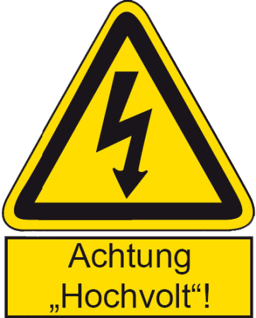
Definition „Hochvolt in Kraftfahrzeugen“
Hochvolt:
Bezeichnet Spannungen in der Automobiltechnik:
Wechselspannungen zwischen 30V AC und 1.000V AC
und
Gleichspannungen zwischen 60V DC und 1.500V DC
Hochvolt (Automobil) ≠ Hochspannung (öffentliches Netz/Industrie)
Notes:
Die Spannungsgrenzen sind in der DGUV Information 209-093 festgelegt.
Unterschied zum öffentlichen Netz Hochvolt ⬄ Hochspannung verdeutlichen.
Hochvolt gilt nur im Kfz-Bereich, Hochspannung im öffentlichen Stromnetz (und ist viel höher).

Slide 4
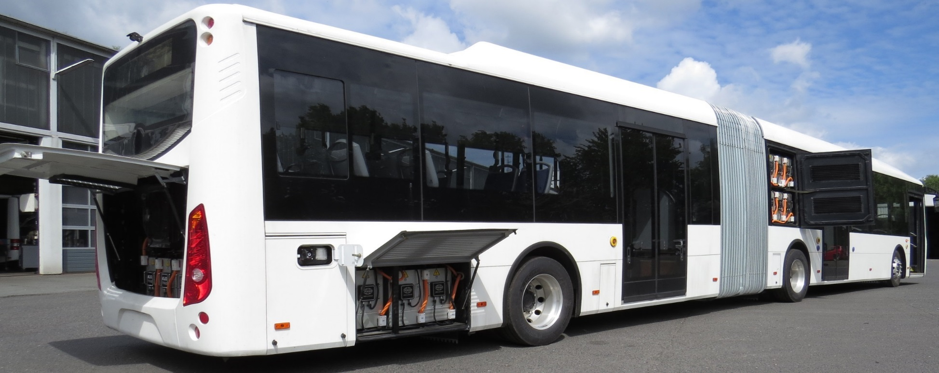
Neue Gefahrenpotentiale
HV-Busse unterscheiden sich äußerlich nicht von anderen Bussen.
HV-Komponenten können sich hinter jeder Wartungsklappe, an den Rädern oder auf dem Fahrzeugdach befinden => keine selbstständigen Reparaturversuche.
Notes:
An welchen Orten besteht die Gefahr eines Stromunfalls?
Hochvolt-Komponenten können sich auf dem Dach oder auch in den Seitenfächern und an/hinter den Rädern befinden.
Fahrer sollen selbst keine Reparaturversuche unternehmen!
Es soll hier auch gezeigt werden, dass eine Produktschulung für jeden neuen Fahrzeugtyp für das Personal erforderlich ist, um gefährdete Bereiche einschätzen zu können.

Slide 5
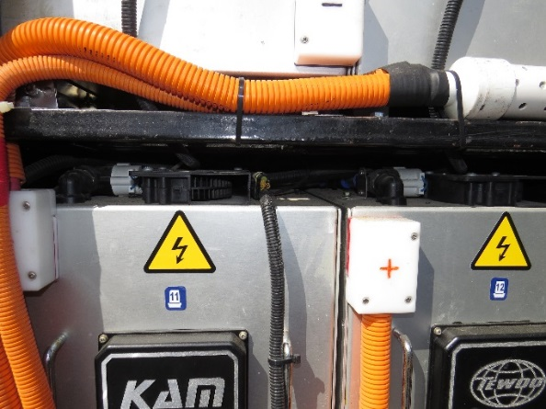
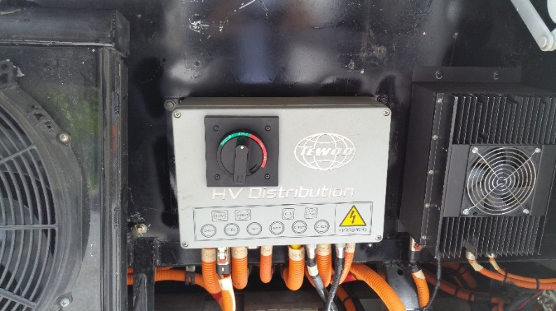
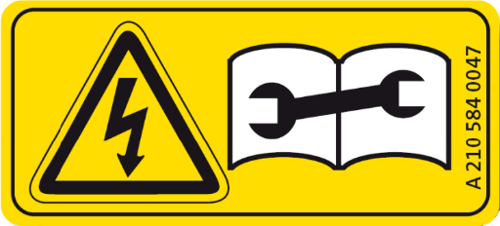
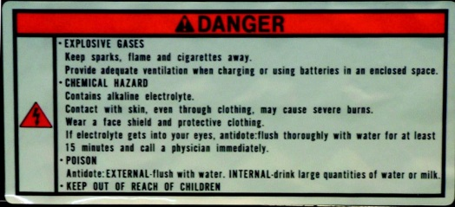
Kennzeichnung von HV-Komponenten
Notes:
Beispiele für HV-Kennzeichnungen
HV-Komponenten verfügen über den HV-Blitz + ggf. mehrsprachige Hinweise, Leitungen sind Orange
Wenn eine Abdeckung geöffnet ist und Komponenten mit HV-Blitz oder orangefarbene Leitungen zu sehen sind, ist erhöhte Vorsicht bei der Reinigung anzuwenden!
Nicht mit hohem Wasserdruck arbeiten (Motorwäsche)

Slide 6
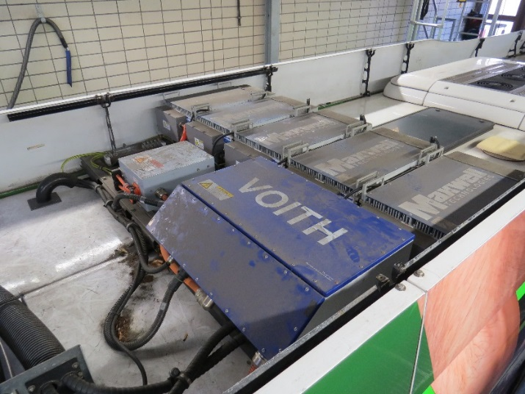
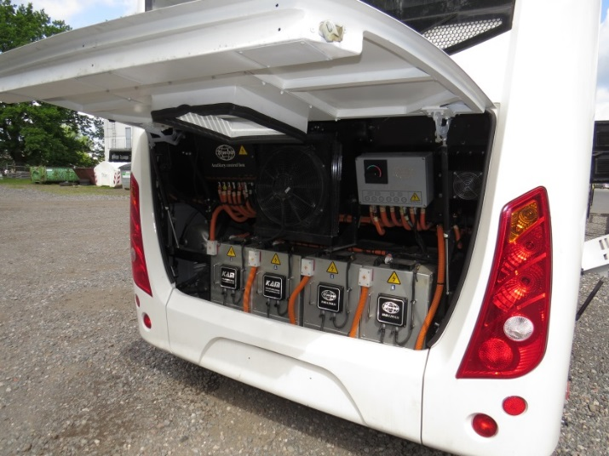
Außenreinigung
Busse mit Hochvolt-System sind genauso sicher wie herkömmliche Fahrzeuge.
Für die Außenreinigung gilt:
Reinigung in der Waschanlage ist zulässig.
Stromabnehmer auf dem Dach beachten!!!
HV-Komponenten sind durch Abdeckungen geschützt.
Alle Abdeckungen und Klappen müssen geschlossen sein.
Reinigung mit dem Hochdruckreiniger insbesondere Motorwäsche ist nicht erlaubt.
Notes:
Herstellerangaben beachten
Bilder zeigen, dass HV-Komponenten auf dem Fahrzeugdach trotz Waschanlage „staubtrocken“ sind.
Die Abdeckungen besitzen Dichtungen, die die Komponenten vor Wasser schützen.

Slide 7
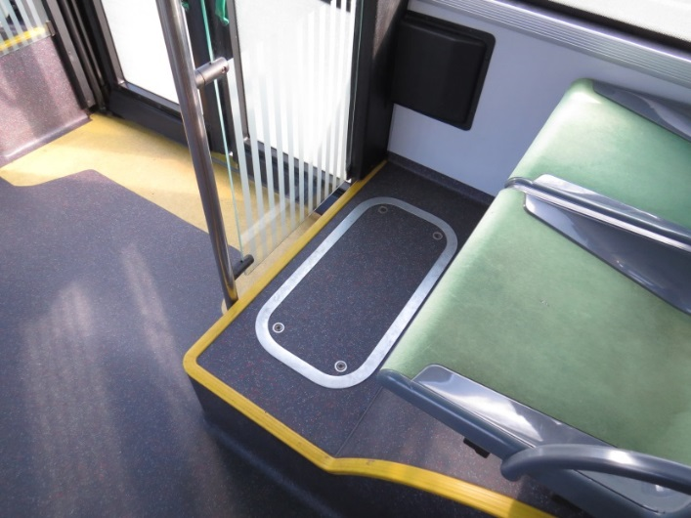
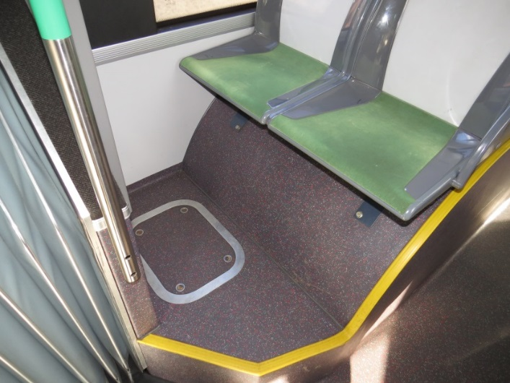
Innenreinigung
Auch die Reinigung des Innenraums erfolgt wie bei konventionellen Fahrzeugen.
Dennoch gilt bei Abdeckungen im Innenraum:
Keine Arbeiten mit hohem Wasserdruck durchführen.
Stehendes Wasser auf Abdeckungen vermeiden.
Besitzen die Abdeckungen ein Warnzeichen vor hoher Spannung nur „trocken“ wischen.
Notes:
Auch im Innenraum können sich Zugangsklappen zu HV-Komponenten befinden.
Prinzipiell gibt es keine Unterschiede zur Innenreinigung konventioneller Fahrzeuge.
Dennoch sollte hier im Bereich von Abdeckungen die Devise „weniger (Wasser) ist besser“ gelten.

Slide 8
Vorgehensweise für Reinigungsarbeiten
Arbeiten am Fahrzeug gemäß den Arbeitsanweisungen durchführen.
Abdeckungen und Wartungsklappen nicht mit hohem Wasserdruck (Hochdruckreiniger) beaufschlagen.
Keine Motorwäsche oder Wäsche an HV-Komponenten durchführen.
Bei Unklarheiten die für das Fahrzeug zuständige Elektrofachkraft befragen. Die Elektrofachkraft entscheidet über das weitere Vorgehen.
Unklarheiten vermeiden, z.B. wenn sich das Fahrzeug noch in der Reparatur befindet und zeitgleich Reinigungsarbeiten durchgeführt werden sollen. Wichtig: Klare Absprachen treffen!
Notes:
Im Betrieb muss eine Elektrofachkraft vorhanden sein.
Wenn versehentlich eine HV-Komponente mit starkem Wasserstrahl in Kontakt gekommen ist, ist die zuständige Elektrofachkraft zu informieren. Diese entscheidet über weiteres Vorgehen.

Slide 9
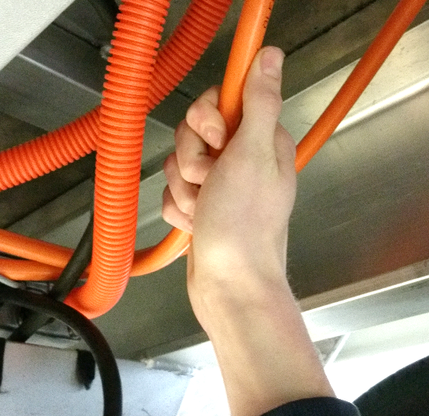
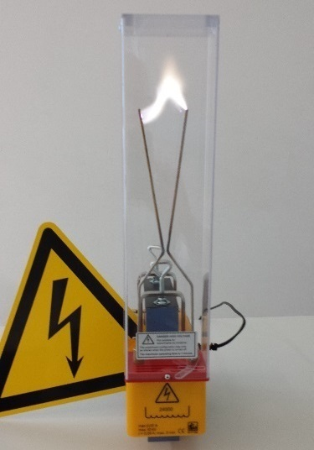
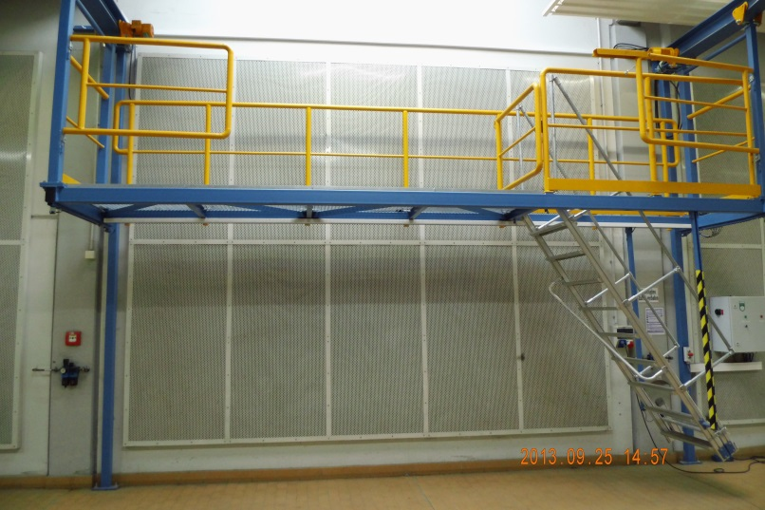
Wirkung des elektrischen Stroms
Elektrische Körperdurchströmung
Verbrennung durch Strom oder Lichtbogen
Sekundärunfälle
Nach jedem Stromunfall ist unbedingt ein Arzt aufzusuchen !
Notes:
Welche Wirkungen des elektrischen Stroms gibt es auf den menschlichen Körper?
Kurz erläutern:
Körperdurchströmung = Strom fließt durch den Körper, kann Verbrennungen verursachen und auch Herzfunktion beeinträchtigen
Störlichtbogen = Verbrennungen ähnlich dem Schweißen, Augenverblitzen
Sekundärunfälle = Verletzung durch Schreckreaktion
Bei Stromunfall immer den Arzt aufsuchen!

Slide 10
Verhalten bei Unfällen
Ruhe bewahren !
Erkennen
Denken
Handeln
Absichern des Unfallortes
Notruf
Weitere Gefahren?
Welche Maßnahmen?
Mit welchen Hilfsmitteln?
Was ist geschehen?
Wie viele Verunfallte?
Welche Verletzungen?
Lebensrettende Sofortmaßnahmen
Notes:
Generelles Verhalten bei einem Unfall.
Selbsterklärend.

Slide 11
Fragen?

